Slide 1

Logo DeCS Finder
decsfinder.bvsalud.org

Slide 2




Slide 3




O logo utiliza a vitória-régia como elemento central por sua forte relação com a natureza e seu padrão de crescimento em ramificações, o que remete diretamente à estrutura dos descritores do DeCS — organizados de forma hierárquica e interconectada. As ondas ao redor foram inspiradas em ilustrações anatômicas do cérebro e dos pulmões, simbolizando conhecimento, respiração e todas as formas de vida, e funcionam como elementos de acabamento que reforçam a ideia de expansão e interligação do saber.

Slide 4




Slide 5
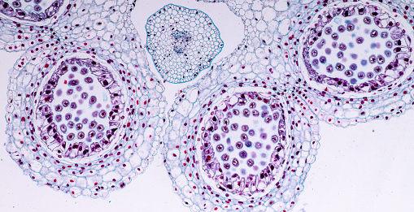


O logo do DeCS foi concebido a partir da observação de estruturas ramificadas presentes na natureza e na ciência. Ele se inspira nas formas das moléculas e nas imagens que vemos ao utilizar um microscópio — com redes complexas, interconectadas e em constante expansão. Essa representação visual traduz a essência do DeCS, que organiza o conhecimento em descritores ramificados, permitindo uma navegação precisa e estruturada pelas diversas áreas da saúde.

Slide 6




Slide 7
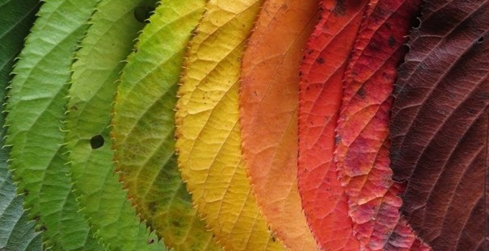


Esta versão do logo do DeCS foi desenvolvida com foco na ideia de conexões e tecnologia, representando a forma como os dados e conceitos em saúde se interligam em redes inteligentes. As ramificações remetem à estrutura dos descritores do DeCS, organizados de forma hierárquica e relacional, como um sistema vivo de informação. A paleta de cores, com variações de tons de verde, é inspirada nas estações do ano, simbolizando transformação, diversidade e renovação — conceitos centrais do DeCS, que evolui continuamente para refletir o avanço do conhecimento em saúde.

Slide 8





Slide 9





Slide 10





Slide 11





Slide 12





Slide 13





Slide 14
DeCS Finder
Estética moderna: As três fontes, cada uma ao seu modo, seguem tendências de design atual — seja pela objetividade (Kelson Sans), expressividade (Hit the Road) ou empatia visual (FS Joey).
Versatilidade de uso: Elas podem ser combinadas estrategicamente para criar hierarquia visual: uma para títulos, outra para botões ou chamadas, e outra para o corpo de texto.
Identidade forte: A escolha dessas fontes ajuda a construir uma identidade de marca contemporânea e acessível, tornando o Decs Finder mais atrativo para usuários diversos, especialmente em contextos digitais.
Font: Hit the Road
DeCS Finder
Font: Kelson Sans
DeCS Finder
Font: FS Joey

Slide 15
